Slide 1
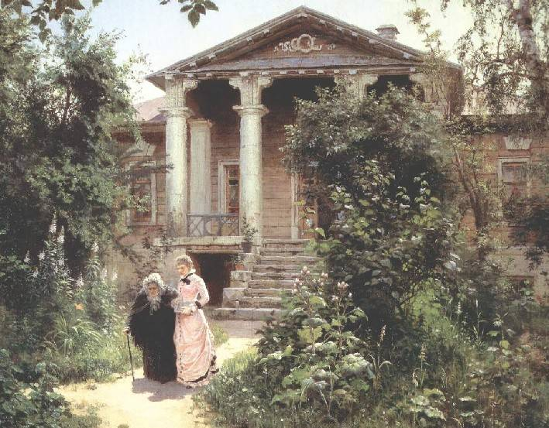
Интерьер дворянского дома

Slide 2
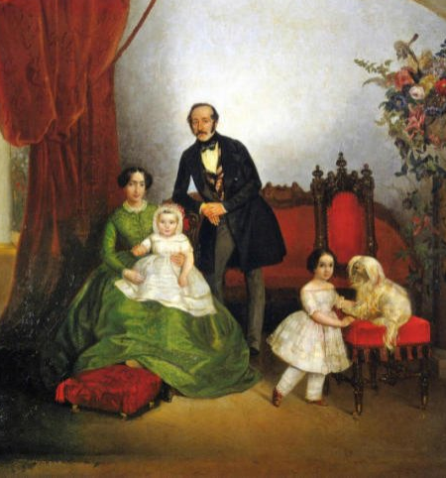
Дворянство
Привилегированное сословие землевладельцев высших и средних государственных служащих. В XIX в. дворянство играло ведущую роль в развитии общественной мысли России, являясь наиболее свободным, просвещенным слоем общества.

Slide 3
Дома дворян были копией царских покоев. Мебель делалась из резного дерева. Посуда была из золота и серебра.

Slide 4
Многие дворяне коллекционировали произведения искусства – картины, скульптуры, драгоценности

Slide 5
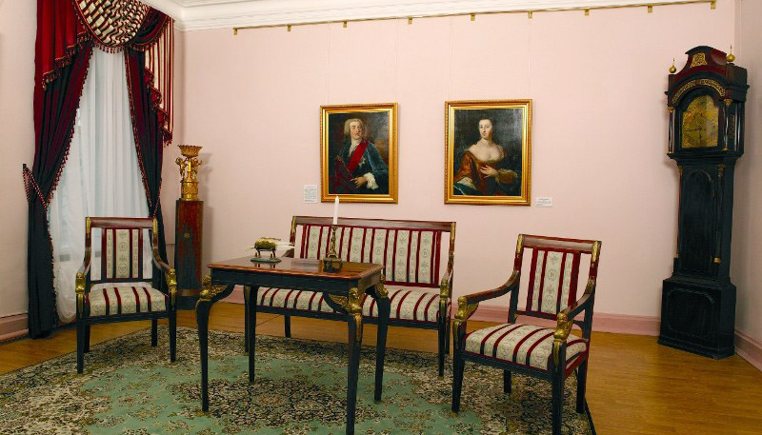
Интерьер дворянских домов отличается изысканностью, красотой, богатством, великолепием, повествует об укладе дворянской семьи, ее увлечениях и времяпровождении.

Slide 6
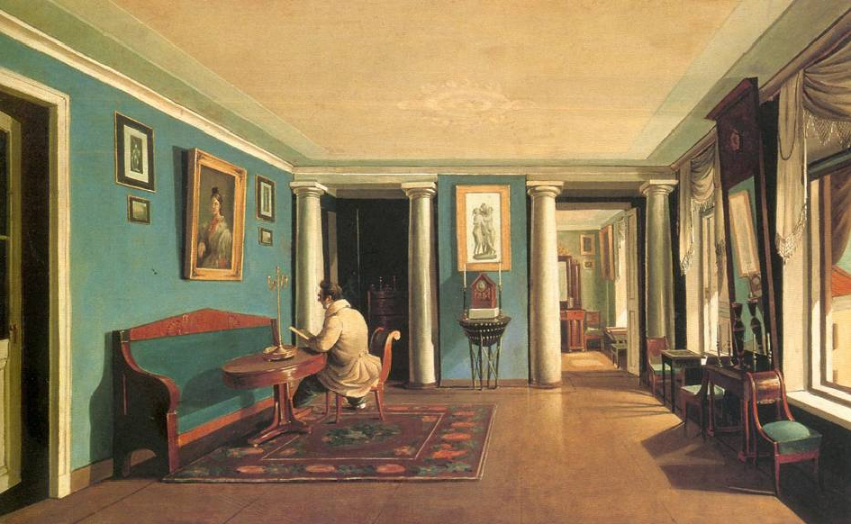
Для дворянской квартиры типичны комнаты: гостиная или зал, столовая, буфетная, кабинет, бильярдная, спальня, будуар, детская, кухня, хозяйственные помещения

Slide 7
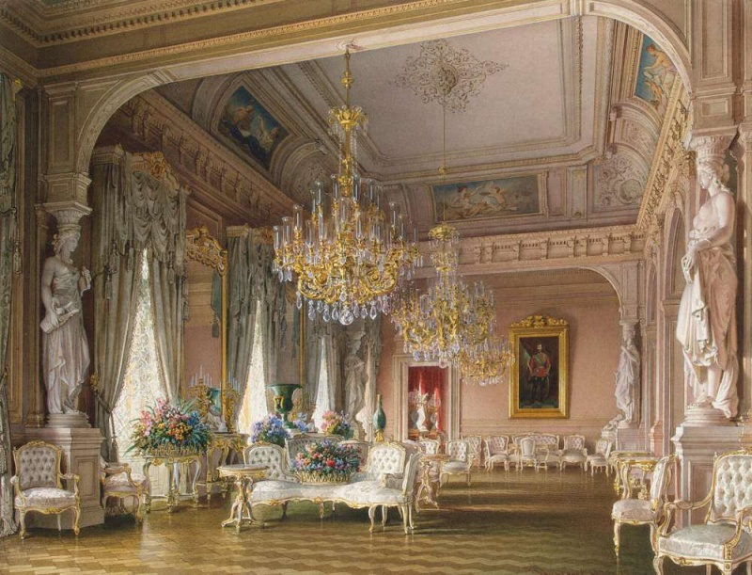
Гостиная , зал

Slide 8
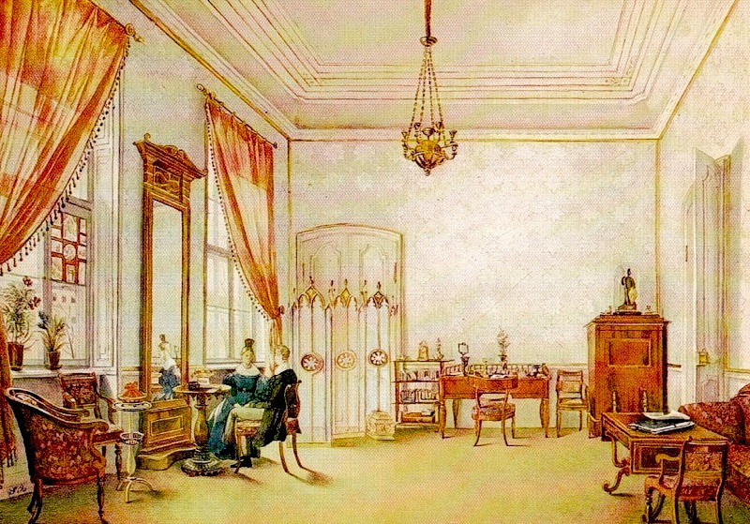
Будуар

Slide 9
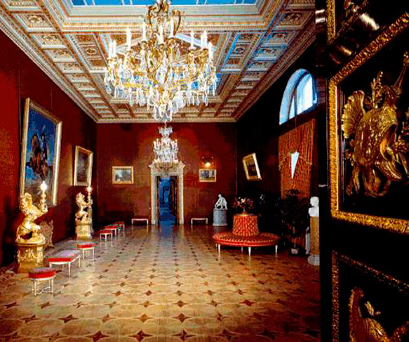
В гостиной размещаются столы, диван, кушетка, кресла, банкетки, подножные скамеечки, канделябры торшеры, бра,
зеркала.

Slide 10
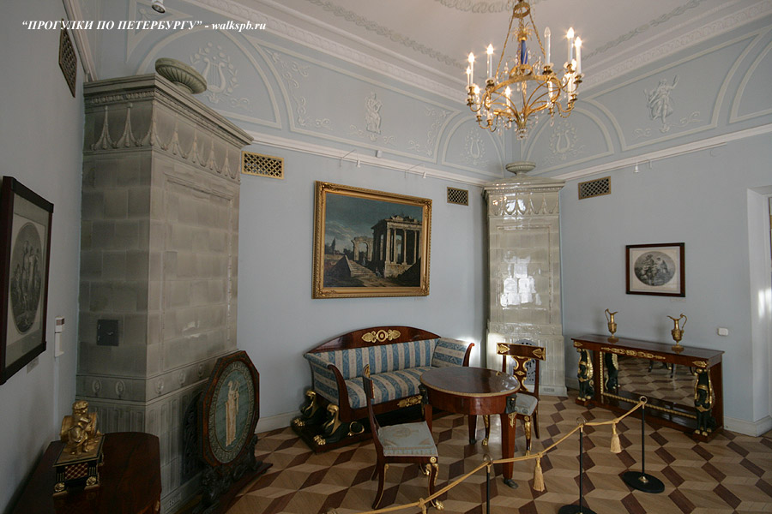
В гостиной висела большая люстра золоченой бронзы

Slide 11
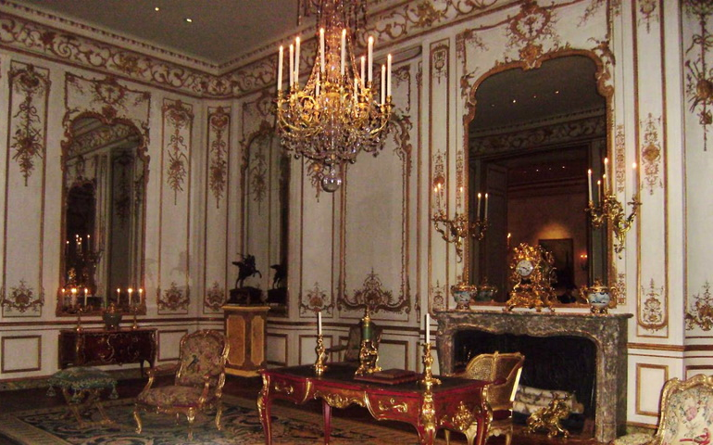
Жирандоль – подсвечник, на котором по кругу располагались свечи. Ставили жирандоли на стол, на камин

Slide 12
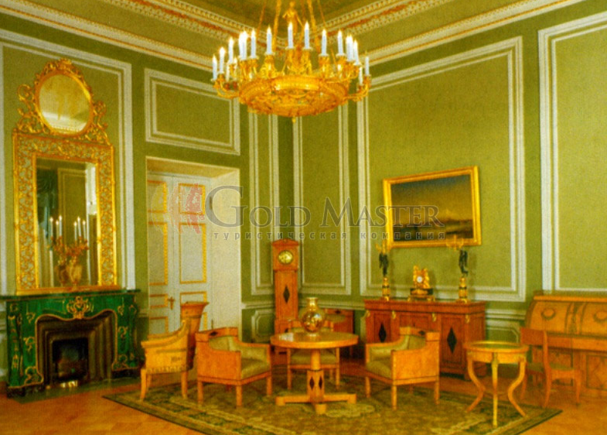
Бронзовые канделябры с рожками для свечей

Slide 13
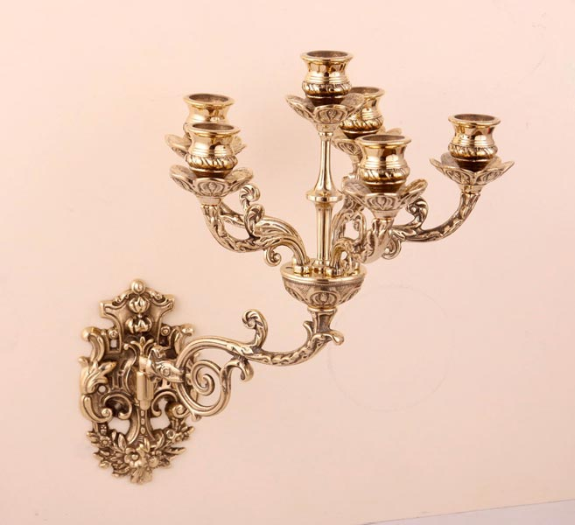
Канделябр

Slide 14
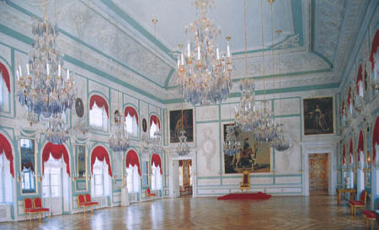
В доме дворянина горело огромное количество свечей. Золоченая бронза светильников в сочетании с хрусталем и цветным стеклом при зажженных свечах создавала незабываемое впечатление

Slide 15
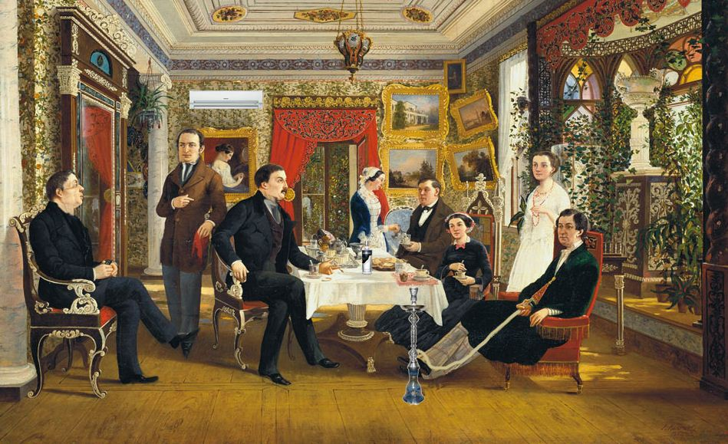
Столовая

Slide 16
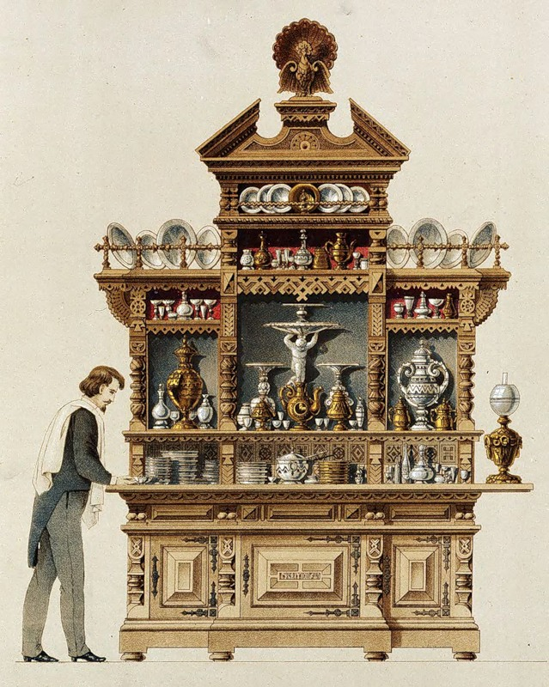
Рядом со столовой обычно находилась буфетная или буфет. Сюда приносили готовую пищу из кухни

Slide 17
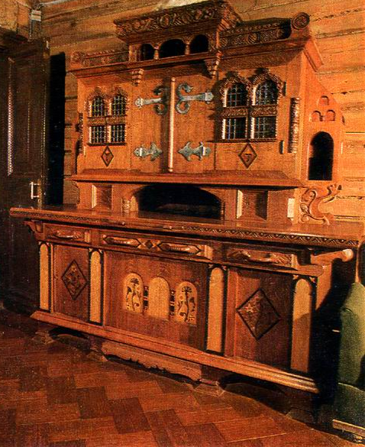
Столовое серебро хранилось в погребце. Слово «погребец» - русское, от глагола погребать, прятать. В такой сундучок укладывали серебряные приборы

Slide 18
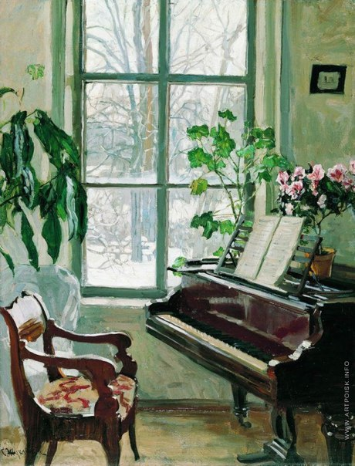
Фортепьяно, клавесин, клавикорд, гитара были в каждом доме

Slide 19
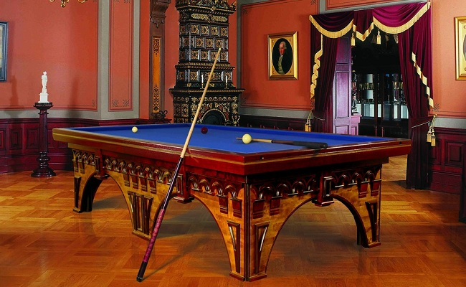
Бильярдная

Slide 20
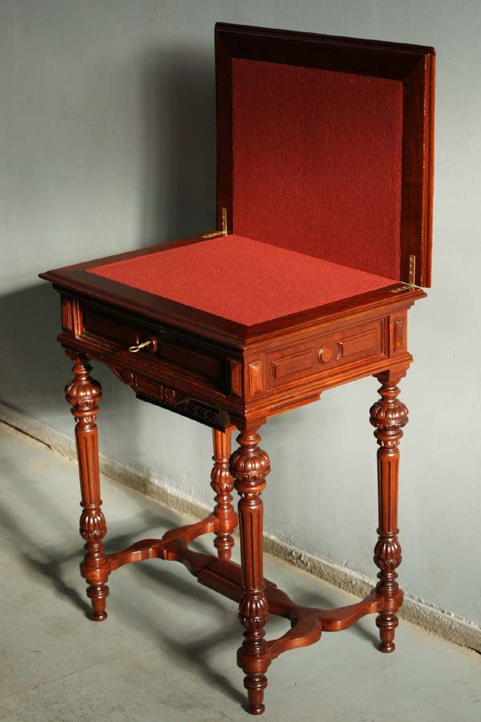
Ломберные столы составляли неотъемлемую часть меблировки

Slide 21
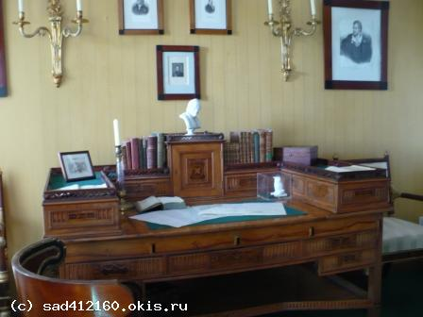
Кабинет
.

Slide 22
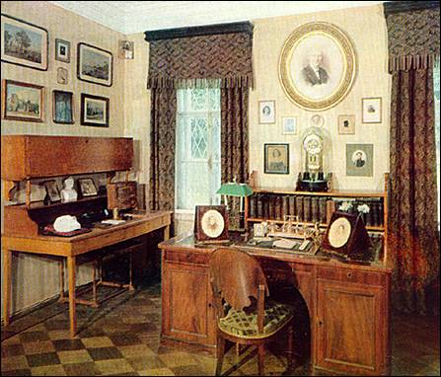
При чтении обычно держали под рукой специальный нож, так как книги выходили из типографии с неразрезанными страницами. В кабинете дома на письменном столе лежит подобный ножик из слоновой кости.

Slide 23
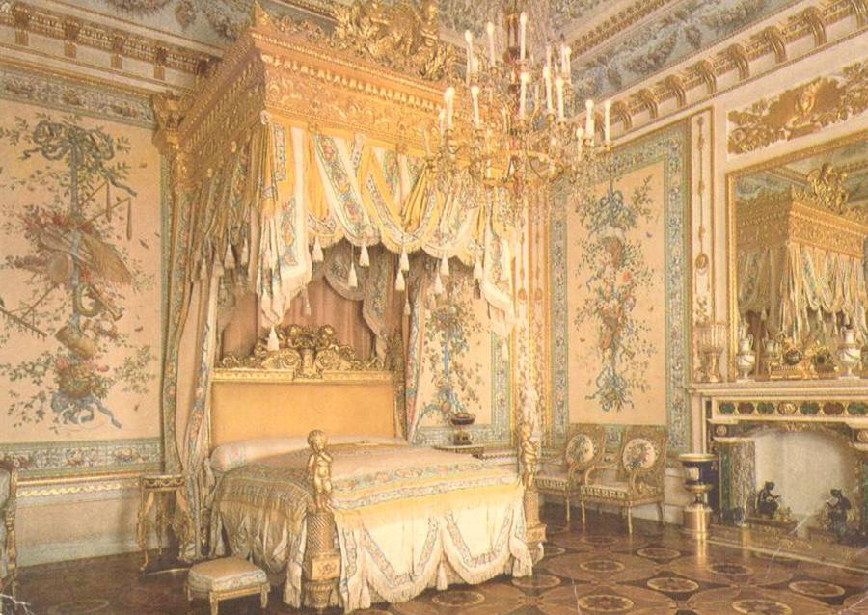
С кабинетом часто соседствовала спальня

Slide 24
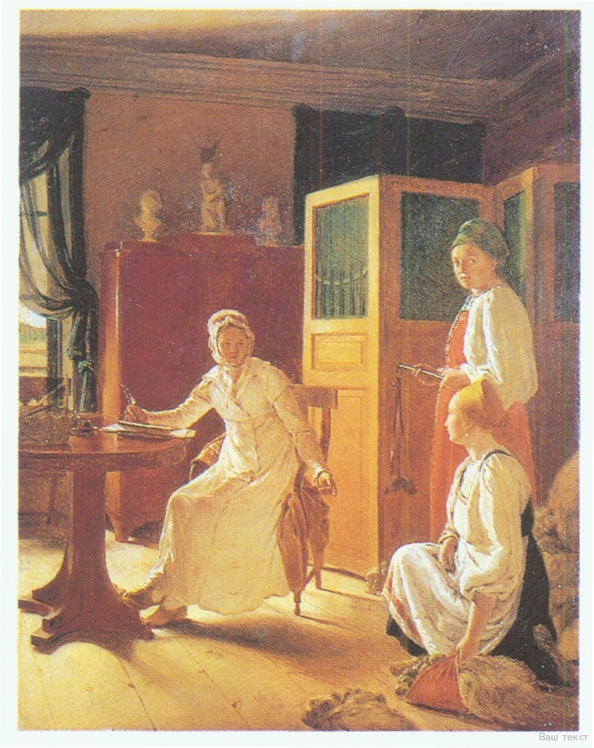
Обычно ширму ставили возле кровати или кушетки, она не только загораживала от сквозняков,

Slide 25
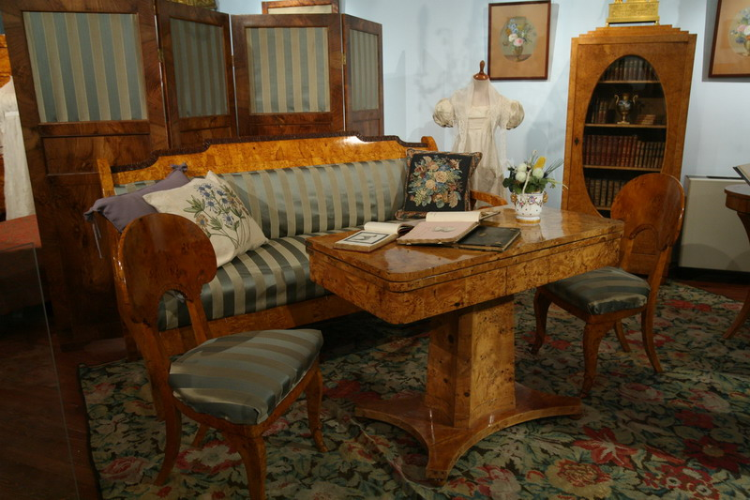
но и создавала уютный камерный уголок

Slide 26
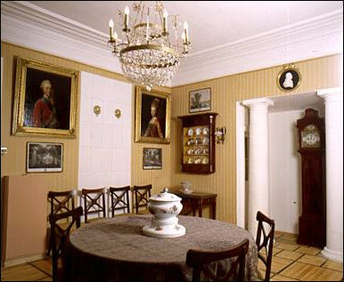
Что за кабинет без часов?
Типичные для той эпохи каминные часы золоченой бронзы. Напольные английские часы

Slide 27
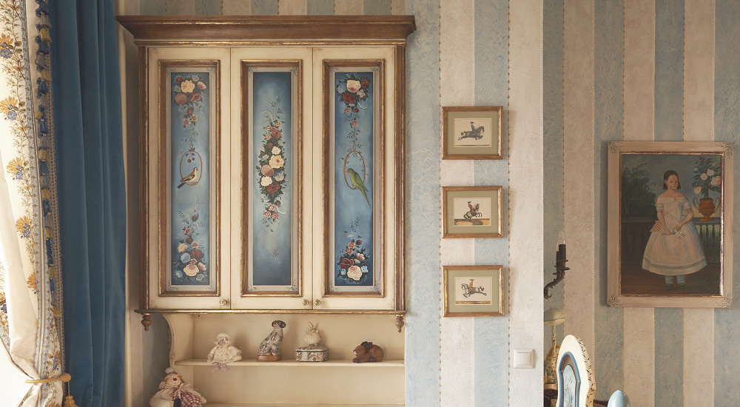
Детская

Slide 28
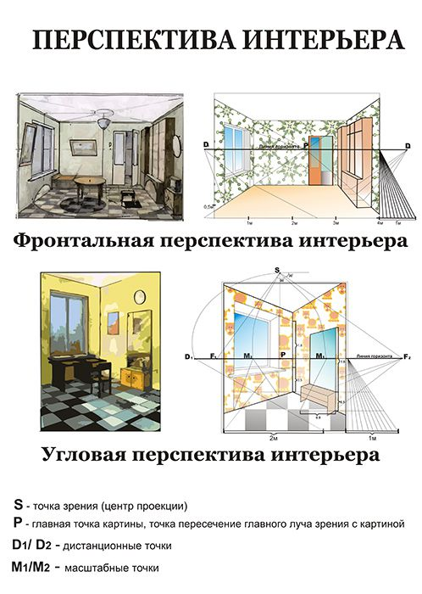

Slide 30
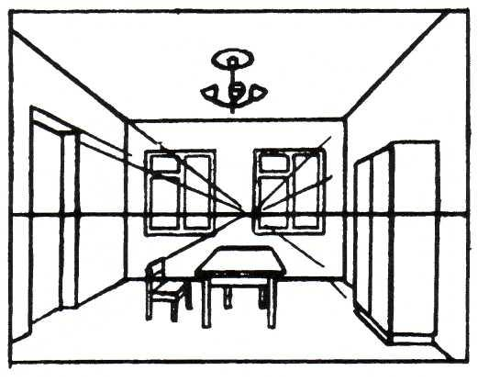
Перспектива прямая

